Slide 1


МОБИЛЬНОЕ ПРИЛОЖЕНИЕ
«ВредаНоль»
ЧИКИНА ИЛЮЗА – ЛИДЕР ПРОЕКТА
МАКСИМОВА ДИАНА

Slide 2
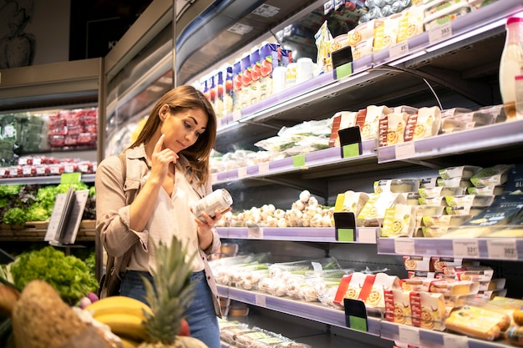
АКТУАЛЬНОСТЬ ПРОЕКТА
Решается проблема эффективного информирования покупателя в розничном магазине о наличии в продукте компонентов, негативно влияющих на его здоровье.

Slide 3




ЦЕЛЕВАЯ АУДИТОРИЯ
Люди в возрасте 18-60 лет, живущие на территории РФ и избегающие какие-либо компоненты в продуктах питания:
в силу особенностей здоровья
следящие за здоровьем
занимающиеся профилактикой метаболических нарушений
желающие сократить каллораж

Slide 4
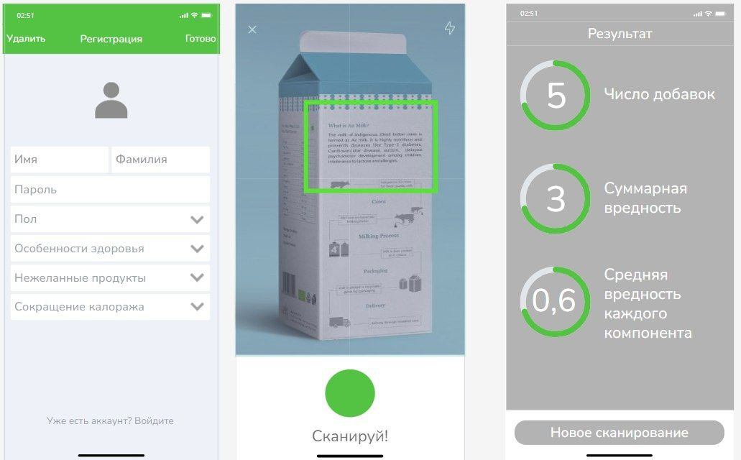
РЕШЕНИЕ

Slide 5
КОНКУРЕНТЫ
Здоровое питание – проект Роспотребнадзора
Маленькая база продуктов питания
Rate&Goods
Не функционирует полностью – не работает сканер, не проходит авторизация
Проешки.РФ
Нет возможности сканирования
Нет приложения
Неполная база товаров
Не определяет содержание пищевых добавок
Анализирует только пищевые добавки

Slide 6

КОНКУРЕНТНЫЕ ПРЕИМУЩЕСТВА
Мобильное приложение «ВредаНоль» имеет:
базу данных с информацией из анкеты покупателя, которая позволяет оценить совокупную опасность продуктов питания с учётом особенностей здоровья и предпочтений
систему анализа состава продуктов, в которой используются
информационные технологии и искусственный интелект;
полную базу данных продуктов питания, находящихся на российском рынке.

Slide 7

15,8 млрд руб.
ОБЪЁМ РЫНКА
общий объём рынка
Количество людей в России в возрасте от 18 до 60
лет равно 81,2 млн.
+пользующихся интернетом (89%) 72,3 млн
+следящие за здоровьем (9,1%) 6,6 млн
Покупают подписку за 200 руб., каждый месяц = 15,8 млрд
TAM
SAM
15,8 млрд руб.
доступный объём рынка
SAM равен TAM, так как географическое расположение потенциального
потребительского сегмента это территория РФ
SOM
158 млн руб.
реально достижимый объём рынка
SOM равен 1% от рынка

Slide 8
БИЗНЕС-МОДЕЛЬ
Каналы сбыта
Блогеры, сарафанное радио и контекстная реклама.
Взаимоотношения с клиентами
Самообслуживание
Потребительские сегменты
Люди в возрасте 18-60 лет и живущие на территории РФ, избегающие какие-либо компоненты в продуктах питания.
Ценностное предложение
Ваше приложение «ВредаНоль» всегда
помогает Вам знать, что Вы покупаете и как продукты влияют на Ваше здоровье.
Теперь Ваше здоровье – в Ваших руках!
Ключевые ресурсы
Интеллектуальные: эффективный менеджмент, интеллектуальный труд команды проекта, технологии разработки мобильного приложения
Человеческие: компетенции членов команды
Финансовые: инвестиции.
Ключевые виды деятельности
Постоянная поддержка платформы мобильного
приложения в рабочем состоянии, совершенствование системы
поиска решения проблемы для
конкретного клиента.
Потоки поступления доходов
Предоставление платных услуг пользователям мобильного приложения (подписка). Стоимость подписки в месяц для одного пользователя - 200 руб.
Структура издержек
Разработка приложения (400 тыс. руб.) и его продвижение (около 400 тыс. руб.).

Slide 9



ПРОГРЕСС И ТЕКУЩИЕ РЕЗУЛЬТАТЫ
В функционал мобильного приложения добавлен учёт обычных составляющих продуктов, а не только пищевых добавок
Утверждён план работ по сотрудничеству с нутрициологами, которое создаст информационную основу для рекомендательной системы приложения
Разработана методика расчёта совокупной вредности продукта

Slide 10
Методика расчета совокупной вредности товара
Вредность каждого компонента рассчитывается по формуле:
D = U + DL*MSL
U = 0, если доказано отсутствие отрицательного влияния на человека; U = 1, если влияние неизвестно
DL – уровень доказанной вредности (0, 1, 2 или 3)
MSL – уровень риска потребления указанного компонента, соответствующий состоянию здоровья конкретного потребителя (1, 2 или 3)
Суммарная вредность: TD = D₁ + D₂ + … + D_{N} , N – число добавок
В приложении потребитель первоначально видит три показателя: TD, N, D_{средн} = TD/N (0-10). При желании потребитель получает детализированную «Карту вредности» (влияние на органы, характер вредности)

Slide 11
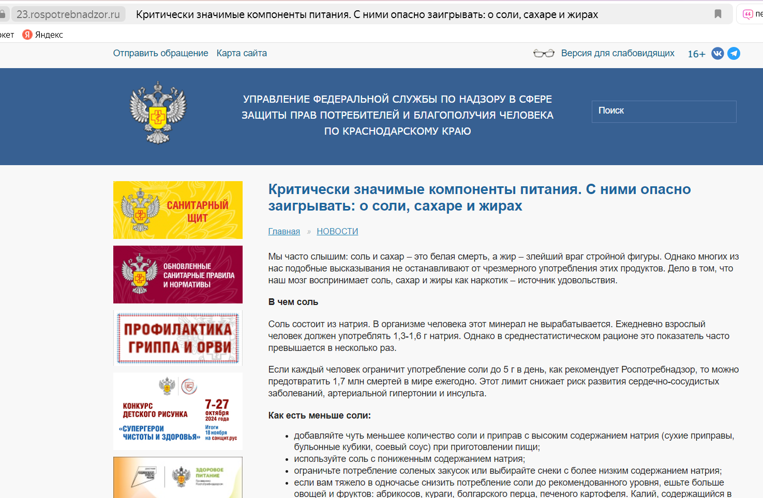
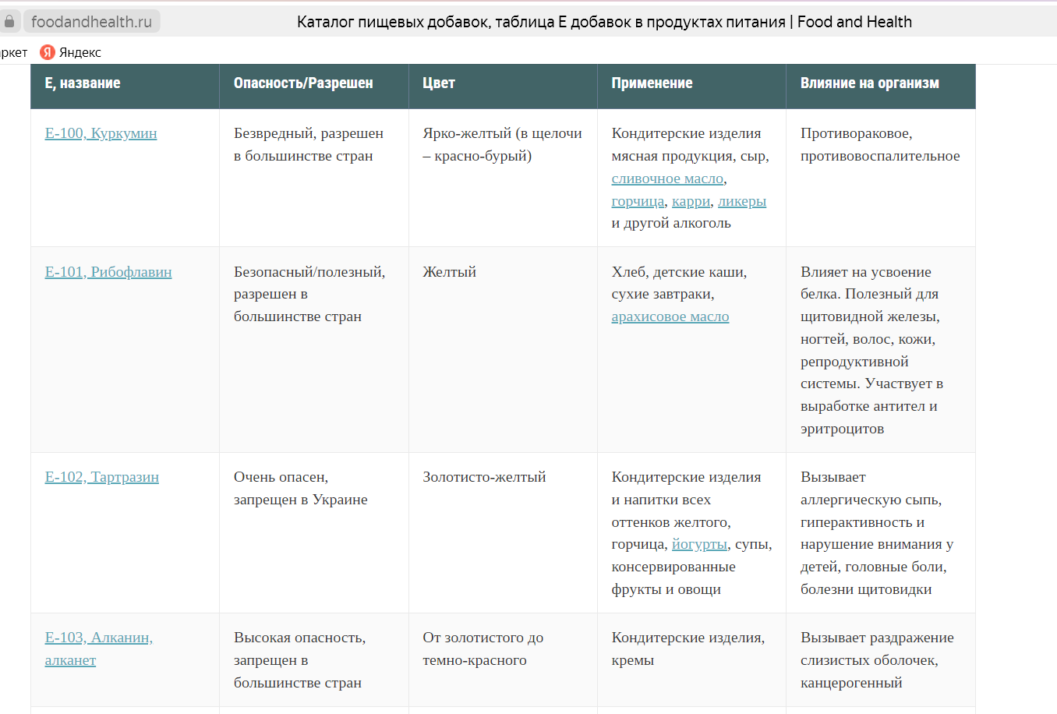
Наш MVP – рекомендательная система на основе генеративного искусственного интеллекта, позволяющая определить вредные пищевые компоненты с учётом здоровья человека.

Slide 12
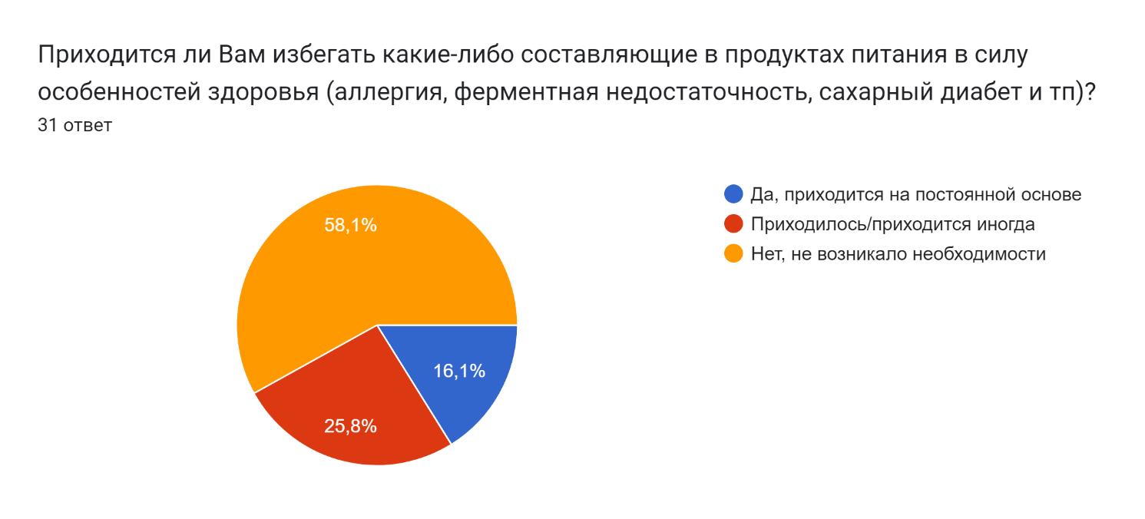
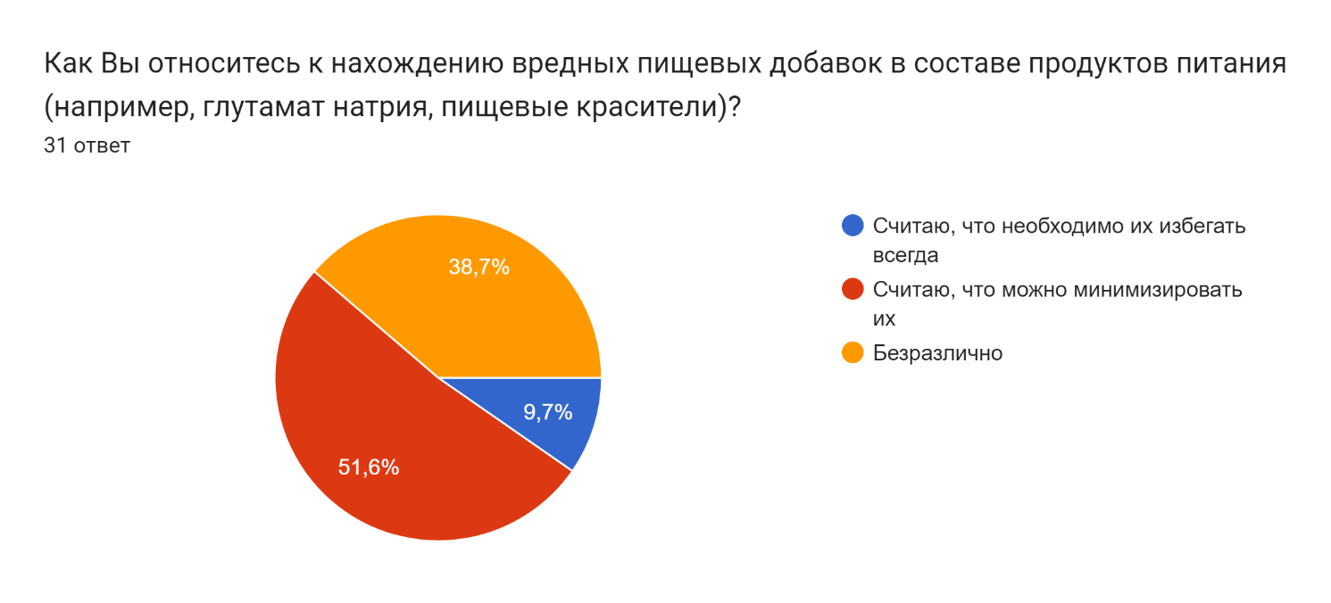
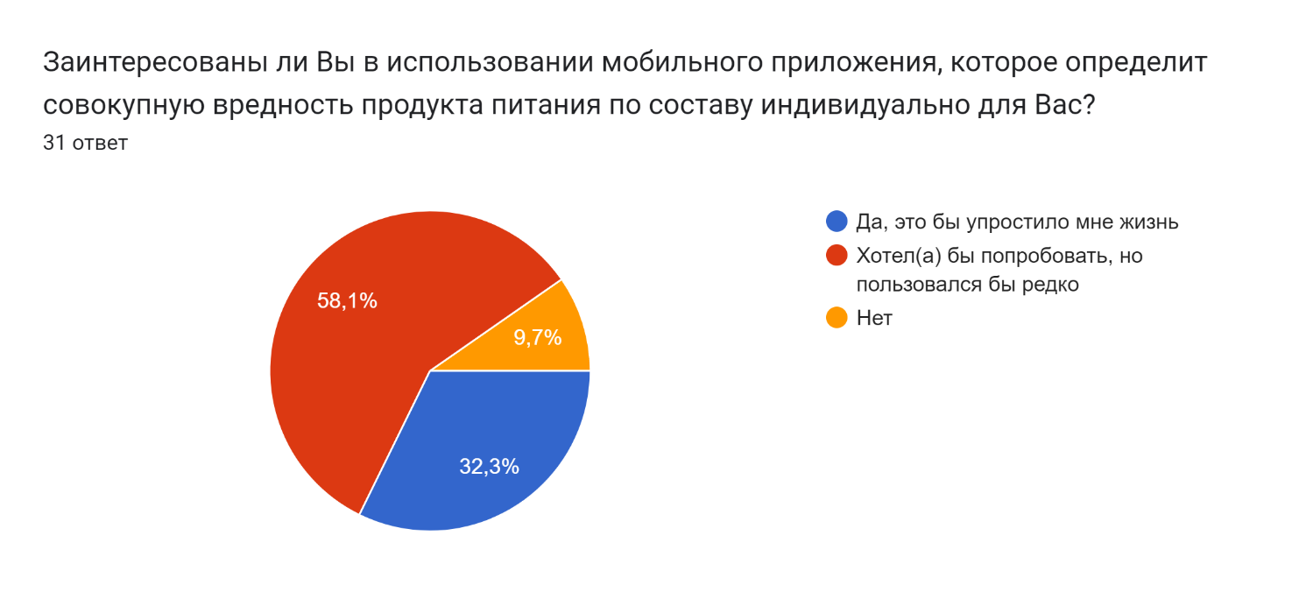
Исследование востребованности продукта

Slide 13
Рентабельность
Требуемые инвестиции:
- Разработка приложения - 700000 руб.
- Рекламные мероприятия - 400000 руб.
Текущие затраты за первый год проекта:
- Доработка приложения в первый год проекта = 400000 руб.
- Реклама в течение первого года реализации проекта = 400000 руб.
- Затраты на зарплату в первый год = 300000 руб.
Планируется, что подписку за первый год оформят 8 тыс. раз, тогда
выручка = 200*8000=1600000 руб.
Рентабельность инвестиций за первый год проекта = (1600000-1100000)/1100000*100%=45%.

Slide 14
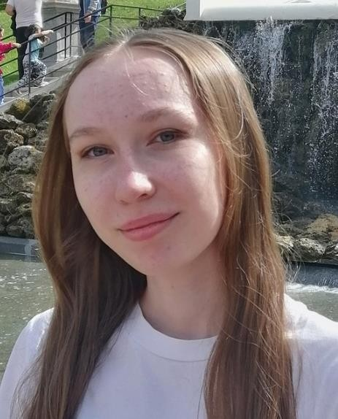
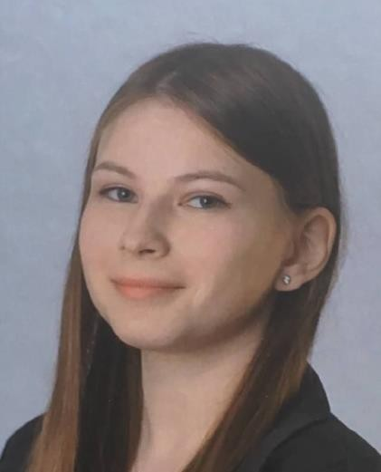
КОМАНДА
Чикина Илюза Ильясовна, лидер, CEO, студент 2 курса экономического факультета КИУ, спикер, мастер презентации, копирайтер, генератор идей, обучающаяся Акселератора КИУ.
Максимова Диана Николаевна, маркетолог, студент 2 курса экономического факультета КИУ, менеджер, дизайнер, экономист, продакт-менеджер, обучающаяся Акселератора КИУ.
Планируется привлечь команду разработчиков студентов КИУ

Slide 15
ПЛАНЫ РАЗВИТИЯ
Доработка MVP по
результатам
решенческих интервью
Проведение решенческих интервью с потенциальными потребителями
продуктов и услуг проекта и
потенциальными партнерами. Реализация первых продаж во время решенческих
интервью
Разработка MVP проекта
Тестирование каналов продаж и выбор
приоритетных каналов
продвижения
Построение и непрерывное совершенствование воронки продаж
Продвижение по выбранным каналам продаж и
масштабирование проекта на
федеральном уровне

Slide 16

СПАСИБО!
КОНТАКТЫ
Сайт
https://pt.2035.university/project/mobilnoe-prilozenie-vredanol
Телефон
+7 (939) 392 3043
Email
ilyuza.chikina@gmail.com

